Slide 1
Il coniglietto segnaposto

Slide 2
Per realizzare il coniglietto abbiamo bisogno di: - un cucchiaio di plastica bianca - due dischetti di ovatta - un pennarello nero e uno rosa - colla stick - forbici - nastrino colorato di circa 25 – 30 cm di lunghezza

Slide 3
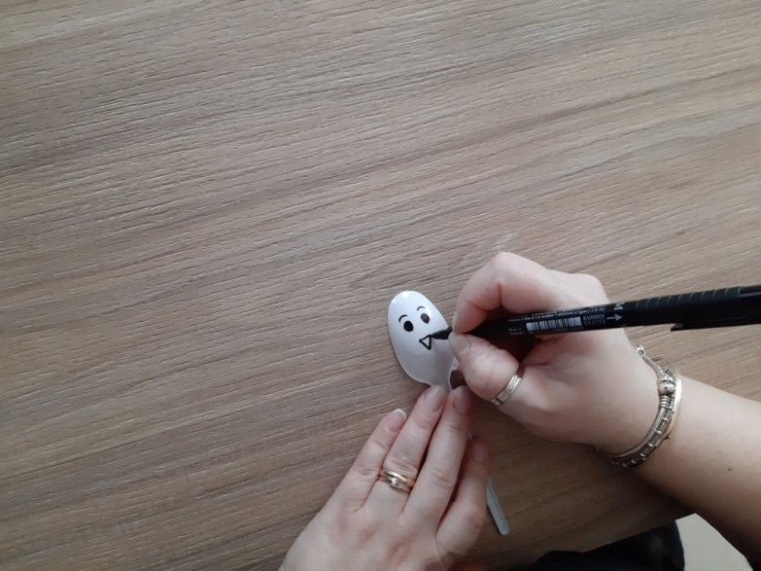
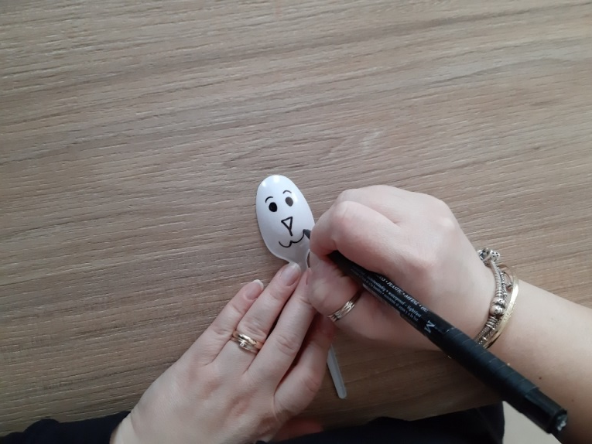
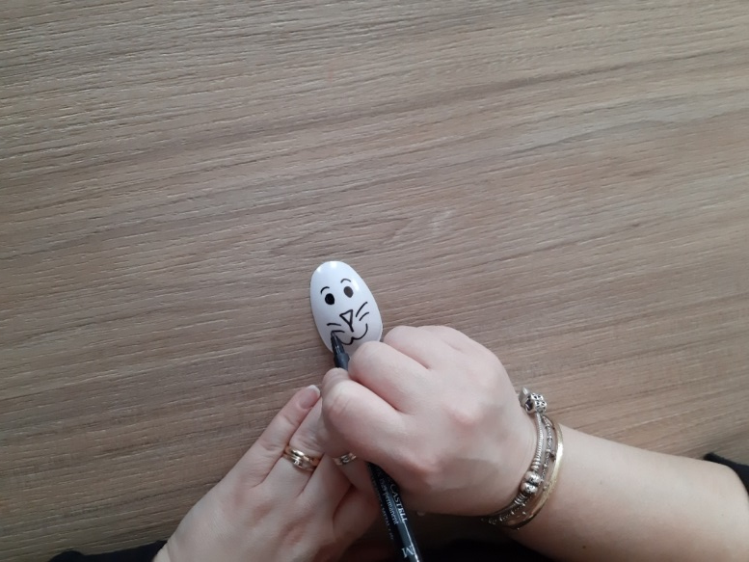
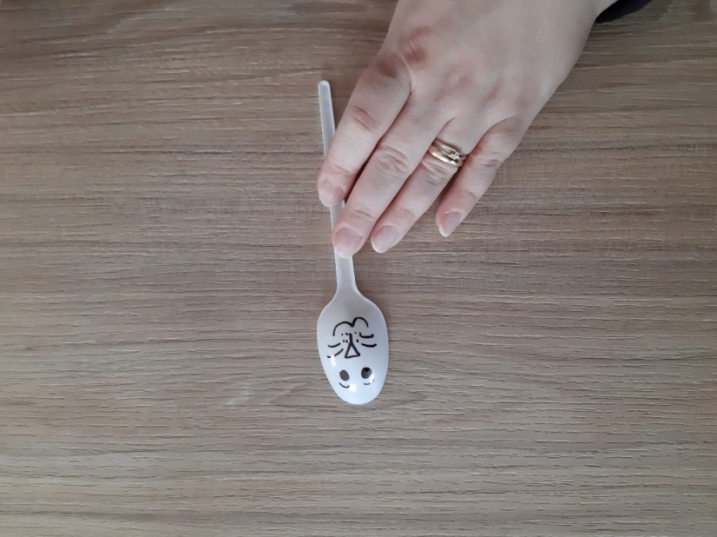
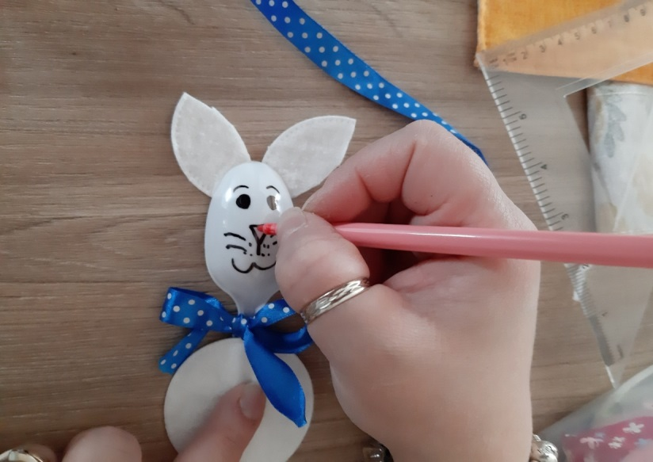
Iniziamo con disegnare la faccia del coniglietto

Slide 4
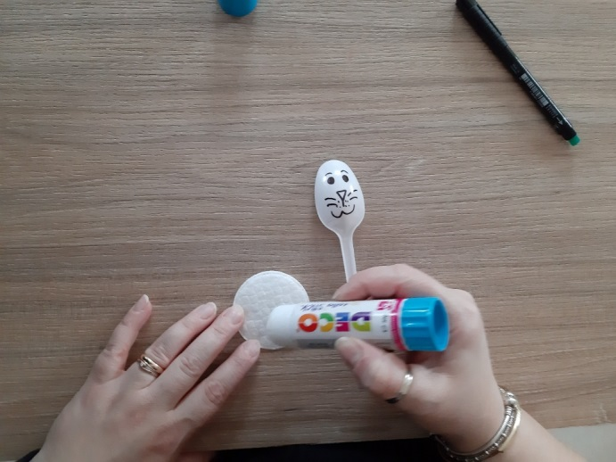
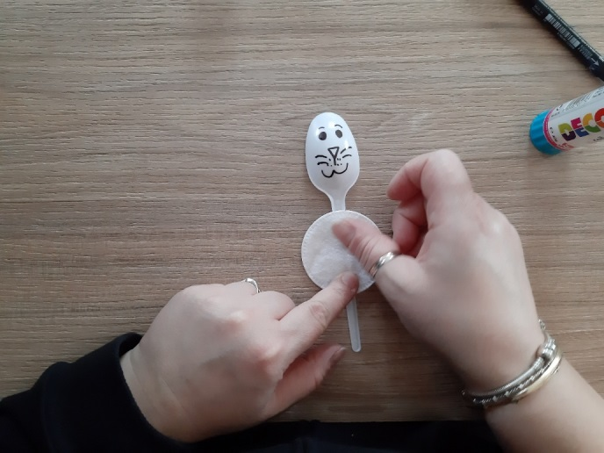
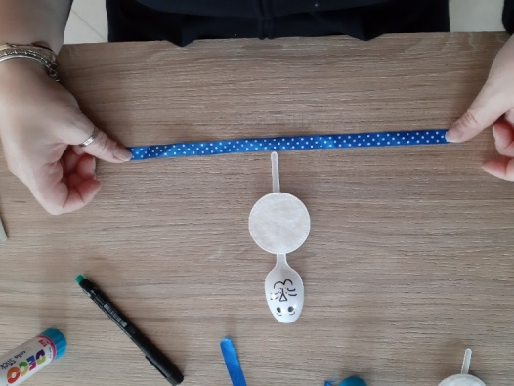
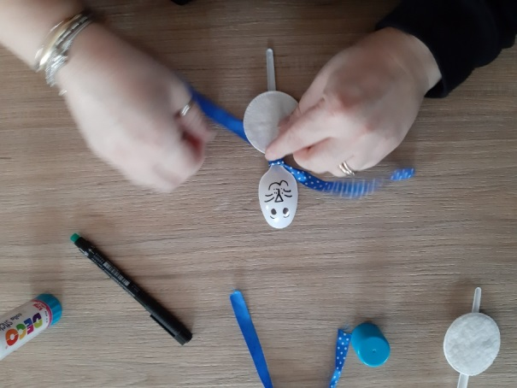
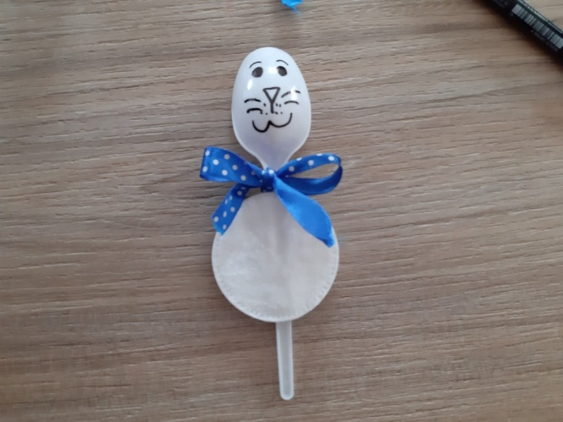
Passiamo poi alla pancia…..
…decoriamo il collo del coniglietto con il nastrino…..

Slide 5
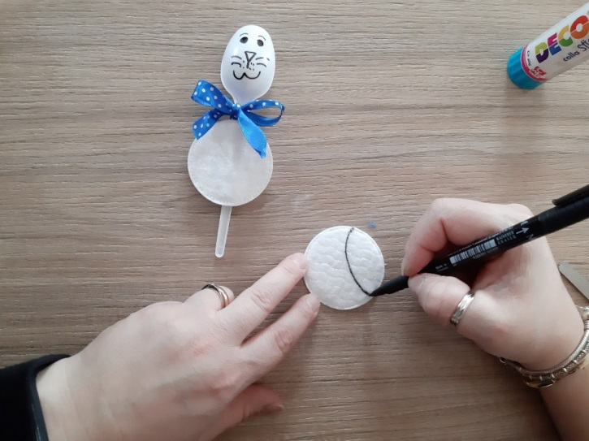
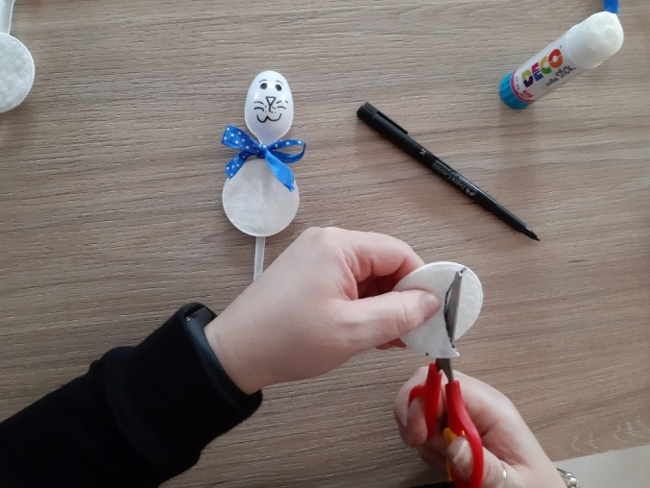
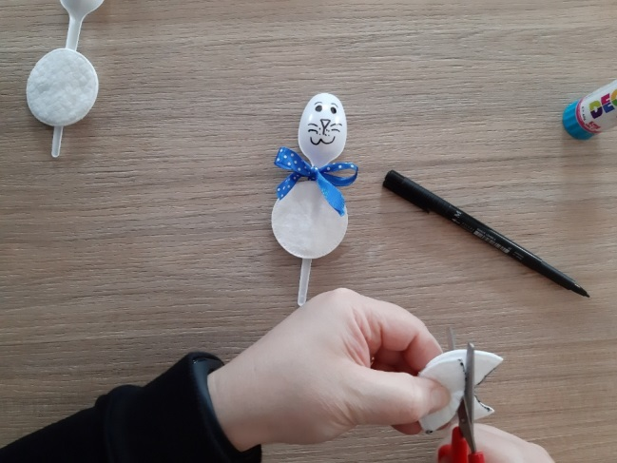
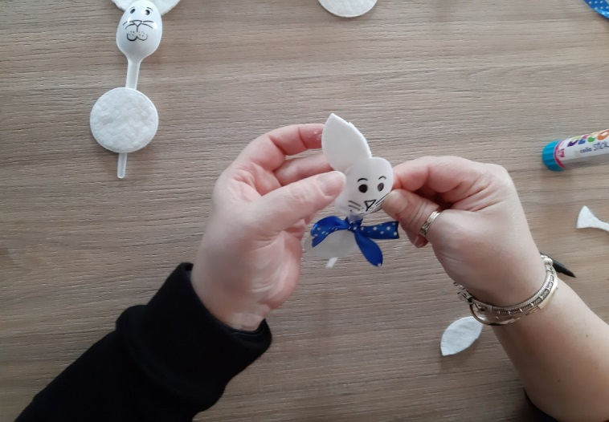
Passiamo alle orecchie…….

Slide 6
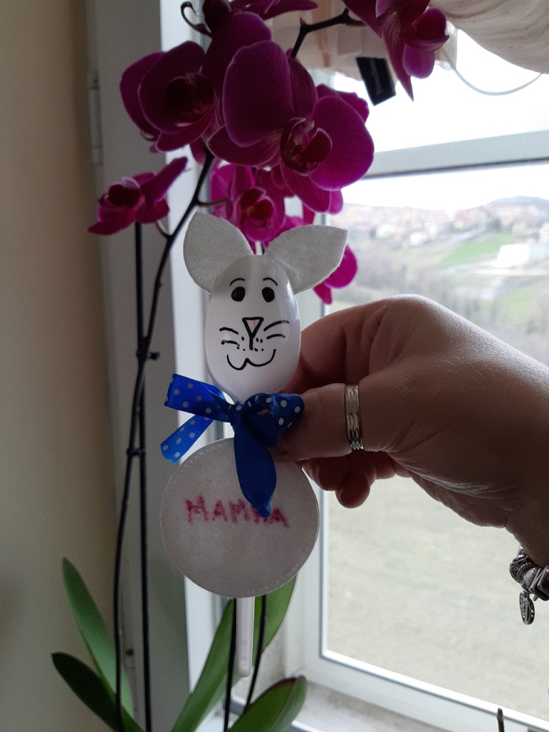
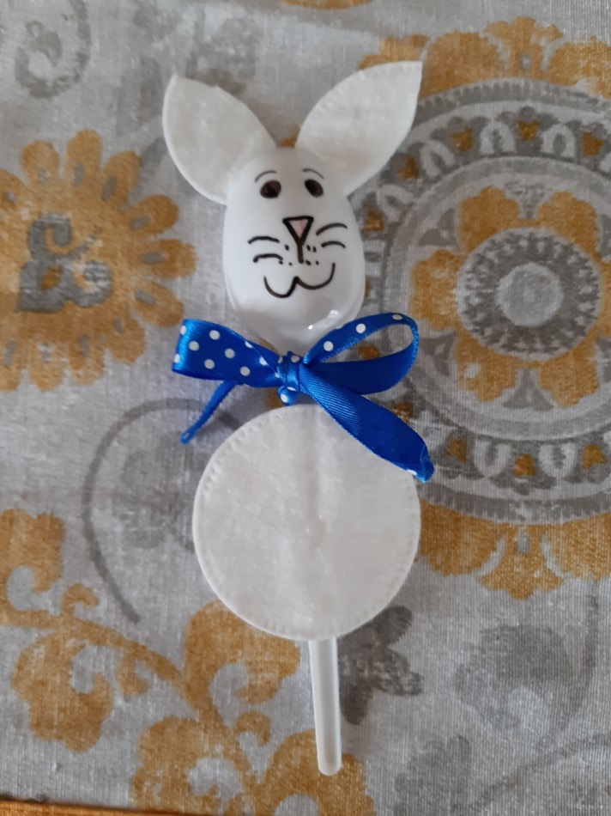
Ecco il coniglietto segnaposto! Se volete potete personalizzarlo con i nomi.
Tanti auguri di Buona Pasqua dalle maestre Apollonia e Maria!

